Slide 1
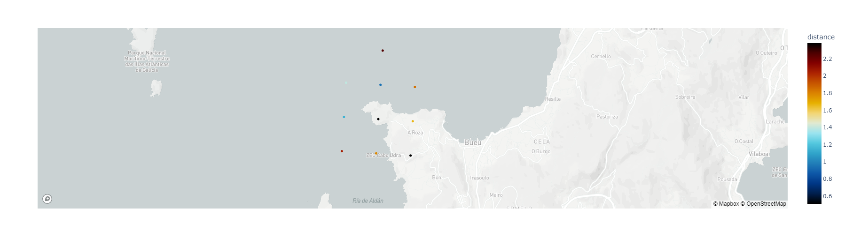
Mapa de situación (Cabo udra). Modelo wrf (1km)
Latitud modelo | Longitud modelo | Latitud estación | Longitud estación | distance
42.335400 | -8.830873 | 42.3394 | -8.8339 | 0.509
42.347363 | -8.829857 | 42.3394 | -8.8339 | 0.945
42.336150 | -8.847057 | 42.3394 | -8.8339 | 1.139
42.348114 | -8.846044 | 42.3394 | -8.8339 | 1.390
42.334650 | -8.814690 | 42.3394 | -8.8339 | 1.664
42.323437 | -8.831889 | 42.3394 | -8.8339 | 1.782
42.346610 | -8.813670 | 42.3394 | -8.8339 | 1.845
42.324190 | -8.848070 | 42.3394 | -8.8339 | 2.052
42.359325 | -8.828840 | 42.3394 | -8.8339 | 2.253
42.322685 | -8.815709 | 42.3394 | -8.8339 | 2.384

Slide 2
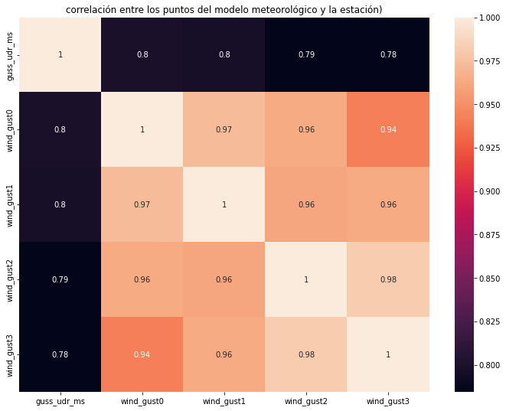
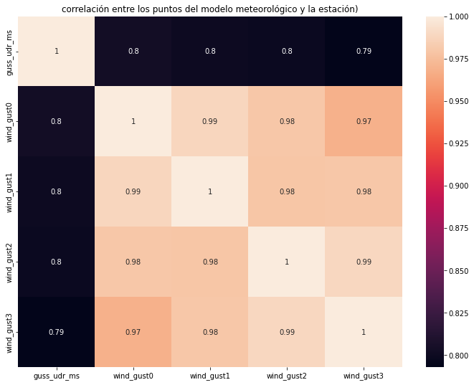
Correlaciones entre los puntos más cercanos del modelo y la estación meteorológica (Racha viento Máxima). Resolución espacial 1 km (derecha) y 4 km (izquierda). Pronóstico D0

Slide 3
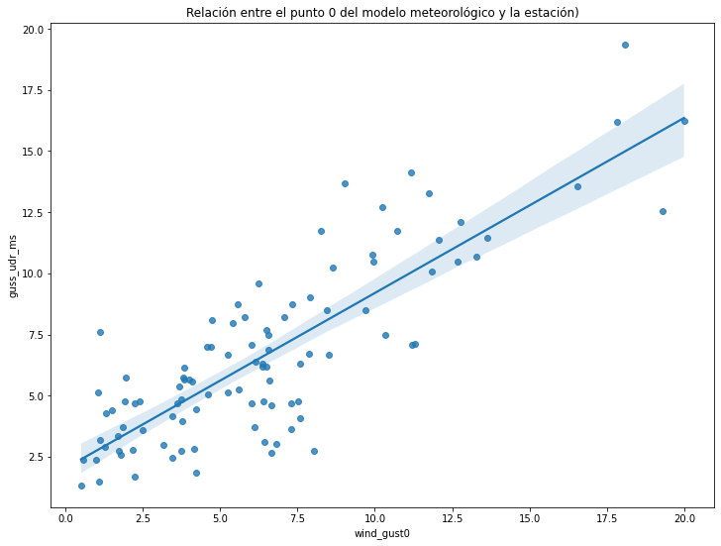
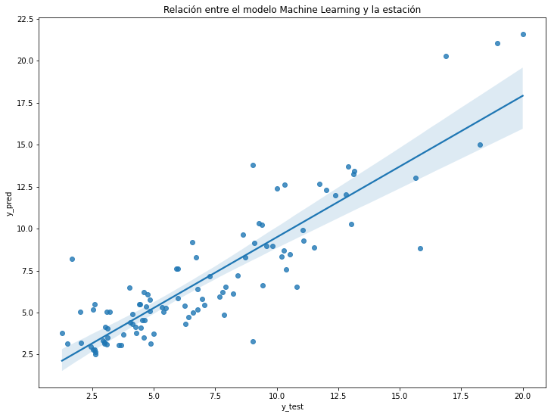
Regresión lineal resultados vs dato real De Racha máxima en (m/s). pronóstico d0. Resolución modelo WRF (1Km)
Modelo Meteorológico (wind_gust0) vs dato estación (gust_udr_ms) en m/s
Machine Learning (Label) vs dato estación (gust_udr_ms) en m/s

Slide 4
Comparación entre modelo meteorológico y machine learning racha viento máxima (m/s). Pronóstico d0. resolución del modelo wrf (1km)

Slide 5

Correlaciones entre los puntos más cercanos del modelo y la estación meteorológica (Racha viento Máxima). Resolución espacial 1 km. Pronóstico D1

Slide 6
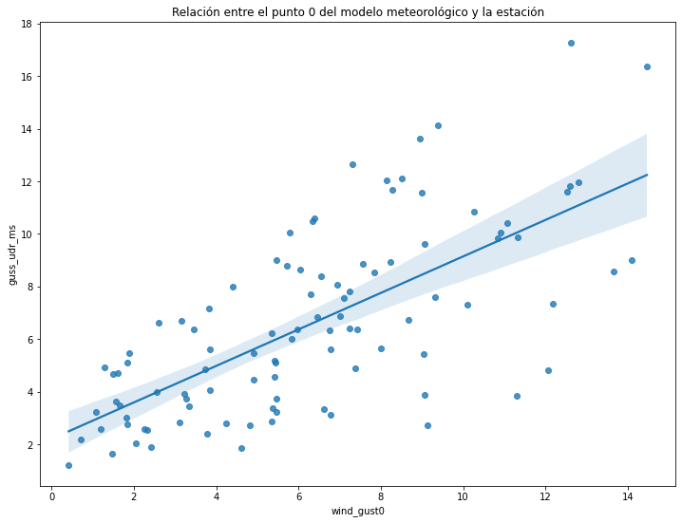
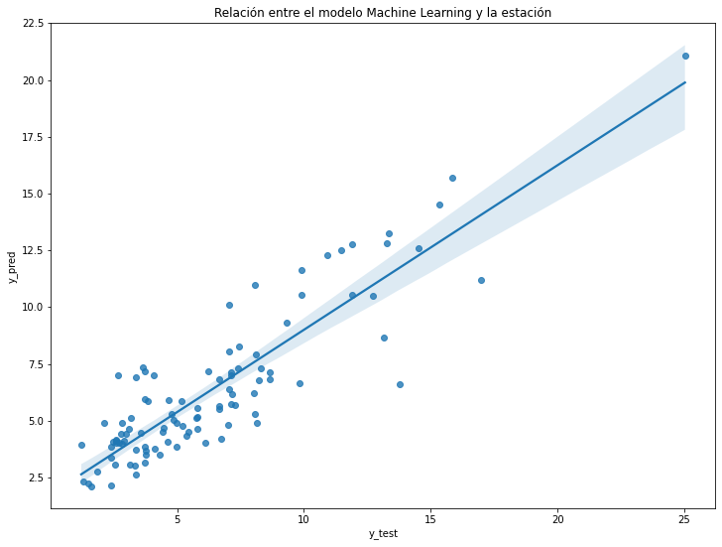
Regresión lineal resultados vs dato real De Racha máxima en (m/s). pronóstico d1. Resolución modelo WRF (1Km)

Slide 7
Comparación entre modelo meteorológico y machine learning racha viento máxima (m/s). Pronóstico d1. resolución del modelo wrf (1km)

Slide 8
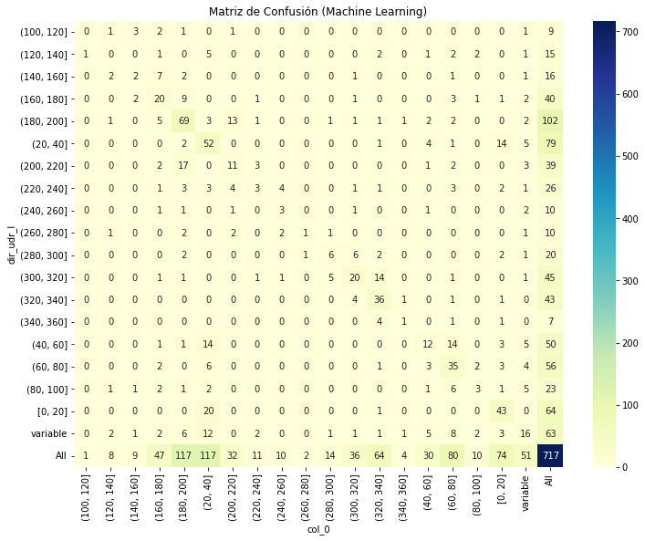
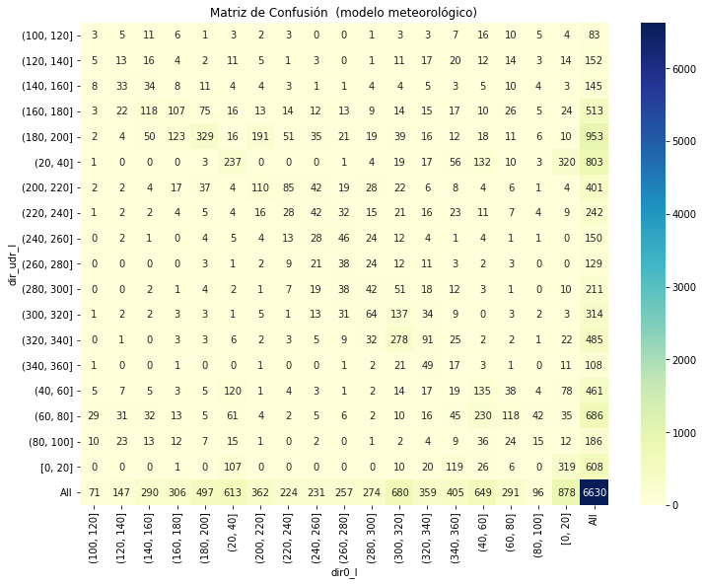
Matrices de Confusión. Dirección viento (intervalos en grados). Pronóstico d0. resolución espacial 1km

Slide 9
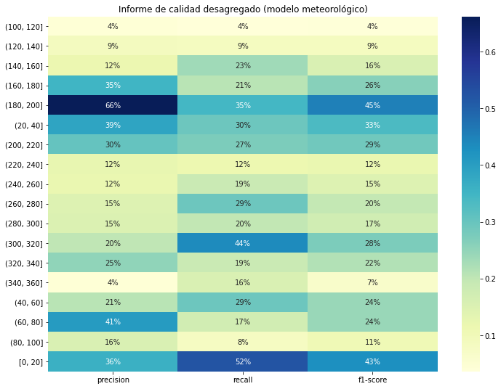
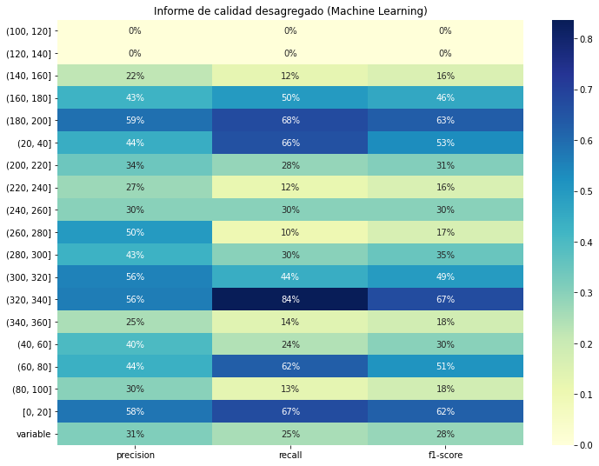
Calidad desagregada. Pronóstico d0. resolución espacial 1km

Slide 10
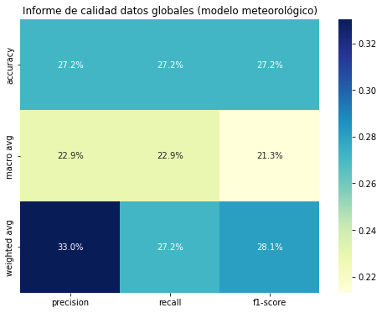
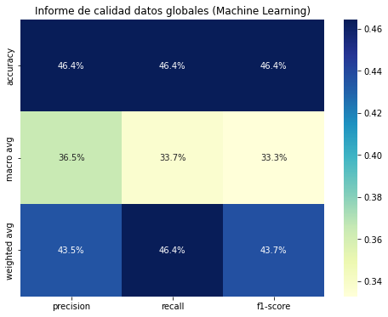
Calidad global. Pronóstico d0. resolución espacial 1km

Slide 11
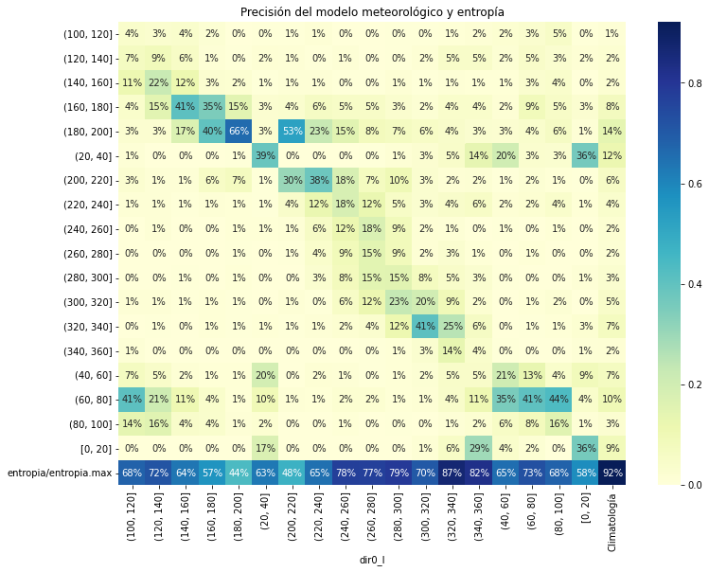
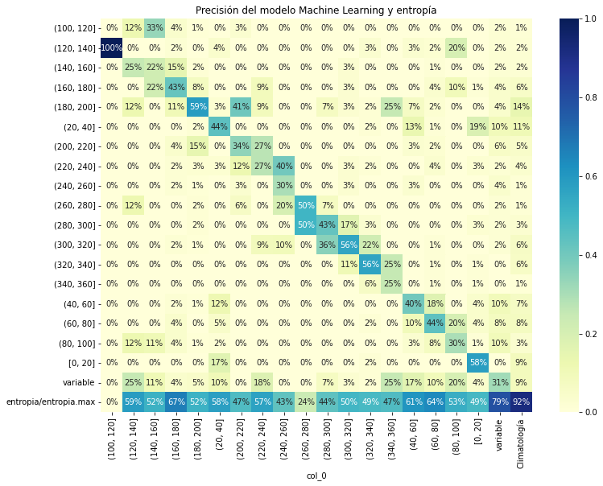
Precisión y entropía. Pronóstico d0. resolución espacial 1km

Slide 12


Matrices de Confusión. Dirección viento (intervalos en grados). Pronóstico d1. resolución espacial 1km

Slide 13
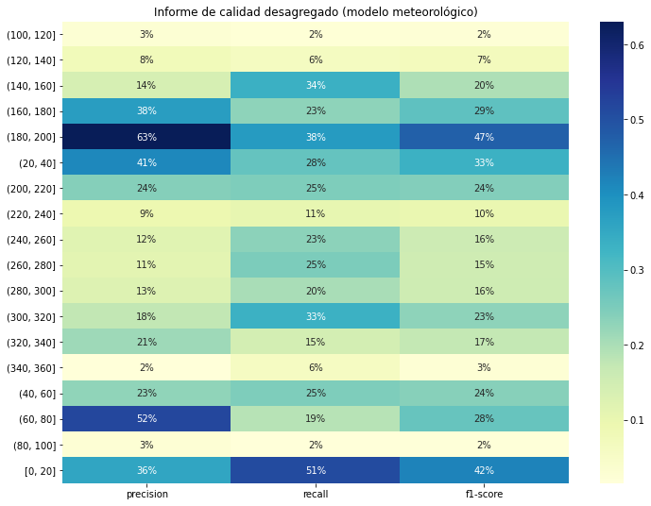
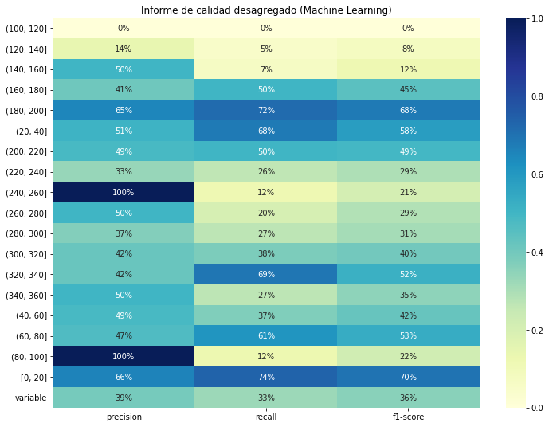
Calidad desagregada. Pronóstico d1. resolución espacial 1km

Slide 14
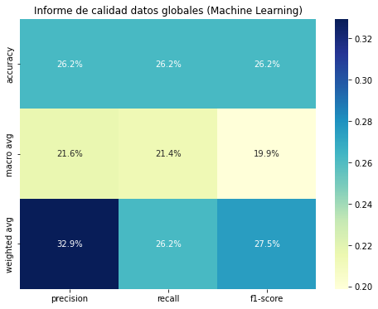
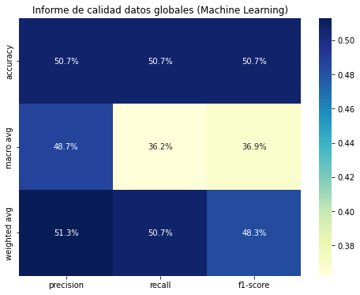
Calidad global. Pronóstico d1. resolución espacial 1km

Slide 15
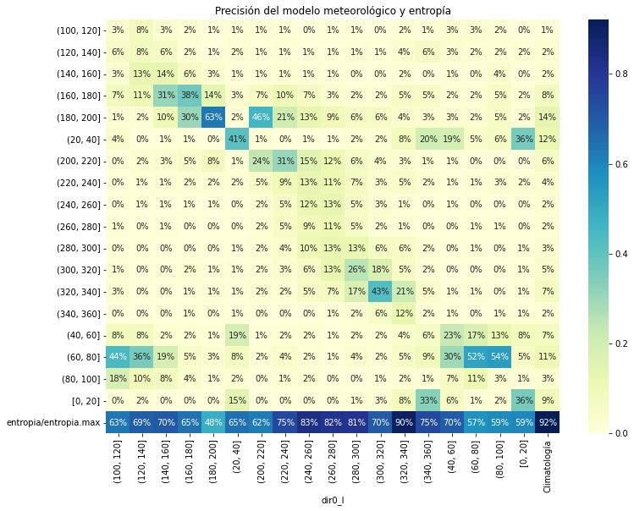
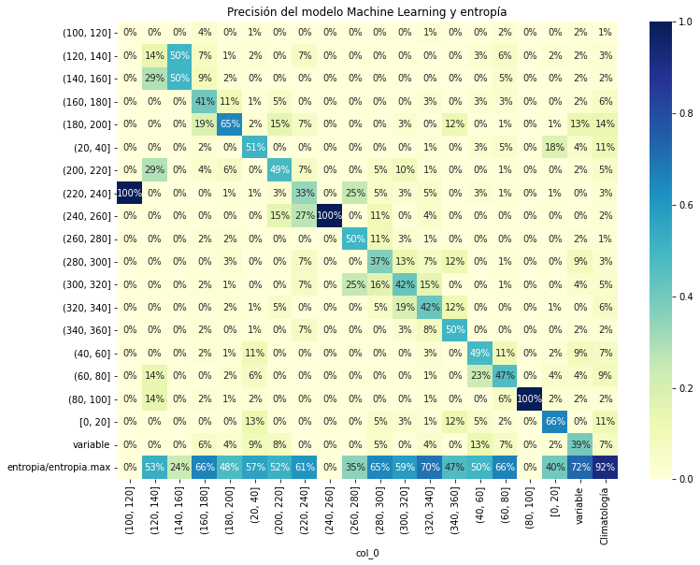
Precisión y entropía. Pronóstico d1. resolución espacial 1km

